Slide 2
Черное и Голубое.
Как разбудили
Спящую Землю…

Slide 3
Нефть – как черная кровь земли, Паровозы кругом , корабли. Руки у ней в бензине, пальцы в керосине. А глаза у нее синие- синие Синие, как у России.
С.Есенин
Ирина Затуловская
«Нефть и газ», 2008

Slide 6
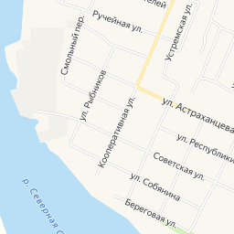

Slide 7
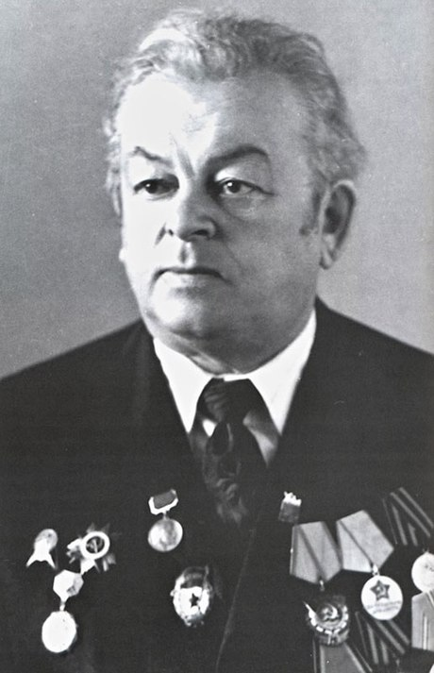
Сначала был газ…
В феврале 1952 года для поиска нефти в Западную Сибирь прибыл 40-летний Александр Быстрицкий, назначенный начальником Березовской буровой партии. Задачей партии было глубокое бурение для оценки перспектив нового неизученного района.
Буровую смонтировали на окраине поселка Березово, на берегу реки Вогулки, и в сентябре 1952 года начали бурение.
Ровно через год, 21 сентября 1953 года, из скважины Р-1 с глубины 1344 метра ударил мощнейший газо-водяной фонтан.
Это было первое открытие промышленной залежи углеводородов в Западной Сибири.

Slide 9
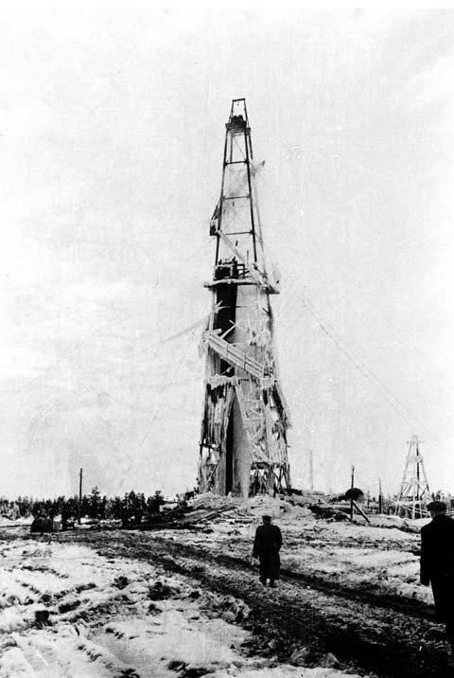
Пожалуй, восклицательный знак!
«Как справедливо заметил в том легендарном сентябре 1953-го министр нефтяной промышленности СССР Николай Константинович Байбаков: «Газ Березово поставил последнюю точку в спорах ученых о перспективности Западной Сибири как нефтегазоносной провинции. Даже, пожалуй, восклицательный знак!»

Slide 10
Нарыкарская нефтеразведочная экспедиция
В 1959 году из состава Березовской комплексной геологоразведочной экспедиции была выделена Нарыкарская партия глубокого бурения (основание: приказ Тюменского территориального геологического управления от 07.07.1959 № 144). С 01 июня 1960 года Нарыкарская партия глубокого бурения подчинена Нарыкарской нефтеразведочной экспедиции с местонахождением в с. Нижние-Нарыкары Октябрьского района Ханты-Мансийского национального округа (основание: приказ Тюменского территориального геологического управления от 09.05.1960 № 88).
С 17 марта 1964 года начальником экспедиции был назначен Гиря Иван Яковлевич. В состав Нарыкарской нефтеразведочной экспедиции входили партии глубокого бурения: Нарыкарская, Шеркалинская, Больше-Каменская.

Slide 11
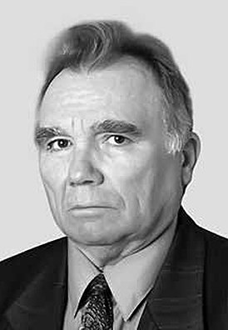
Гиря Иван Яковлевич
1958—1961 — инженер, старший инженер по бурению Березовской КГЭ,
1961—1964 — начальник Сартыньинской партии глубокого бурения, главный инженер Сартыниньской и Нарыкарской нефтеразведочных экспедиций Тюменского геологического управления;
1964—1968 — начальник Нарыкарской нефтеразведочной экспедиции;
1968—1971 — главный инженер треста «Ямалнефтегазразведка»;
1971—1990 —главный технолог Главтюменгеологии;
1990—1995 — главный технолог, вице-президент концерна «Тюменгеология».
1995—1998 — консультант по производству, заместитель генерального директора ОАО «Тюменьнедра», ЗАО «Ресурсы Востока».
1998—2004 — технический директор ООО «Статор».
Первооткрыватель Игримского, Похромского, Пунгинского и Шухтунгортской группы газовых месторождений. Под его руководством открыто Уренгойское месторождение.

Slide 12
Из воспоминаний…
– Я слово «Тюмень» впервые услышал в фильме «Сказание о земле Сибирской». Стало интересно, смотрю карту: Тюмень, Тюмень, где она?.. Вокруг населенных пунктов почти нет, и самое главное, что все окрестности заштрихованы, то есть болота кругом. Первая мысль: «Как там люди живут, как им там - тяжело?»
- В Березово дали нам комнату в общежитии. Пустую. Никакой мебели. Завхоз предложил сходить недалеко в овраг, там кто-то недавно старые кровати выбросил. Мы их собрали, а он нам дал матрасы, ну как матрасы – мешки. А наполнять их пришлось на конном дворе и не сеном, а объедками, которые лошади не едят. О подушках и речи не шло. Про досуг тоже особо не скажешь. Спросили, где радио. Завхоз ответил, что у него на 10 комнат один репродуктор, и нам как-то надо договориться, кто и когда его будет слушать. Ничего, обжились и начали работать.
- Вот так мы приехали покорять Сибирь.

Slide 13
Нарыкары
Уренгой
В 1966 году с в связи с увеличением объема работ на Уренгойском и Ненецком сводах, а также прекращением геологоразведочных работ в районе деятельности принято решение о передаче в состав Ямало-Ненецкого треста «Ямалнефтегазразведка» Нарыкарской нефтеразведочной экспедиции с перебазированием её в посёлок Уренгой Пуровского района Ямало-Ненецкого автономного округа (основание: приказ Главного Тюменского территориального геологического управления от 10.02.1966 № 37).
Предметом деятельности Нарыкарской нефтеразведочной экспедиции является производство работ на Уренгойском вале.

Slide 14
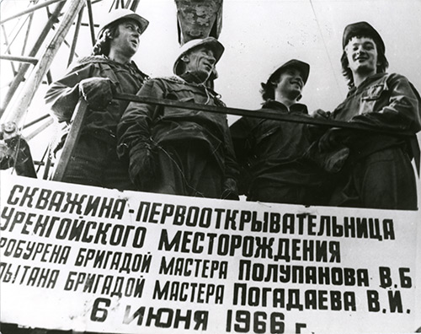
Уренгой узнала вся страна!
В каком году?

Slide 15
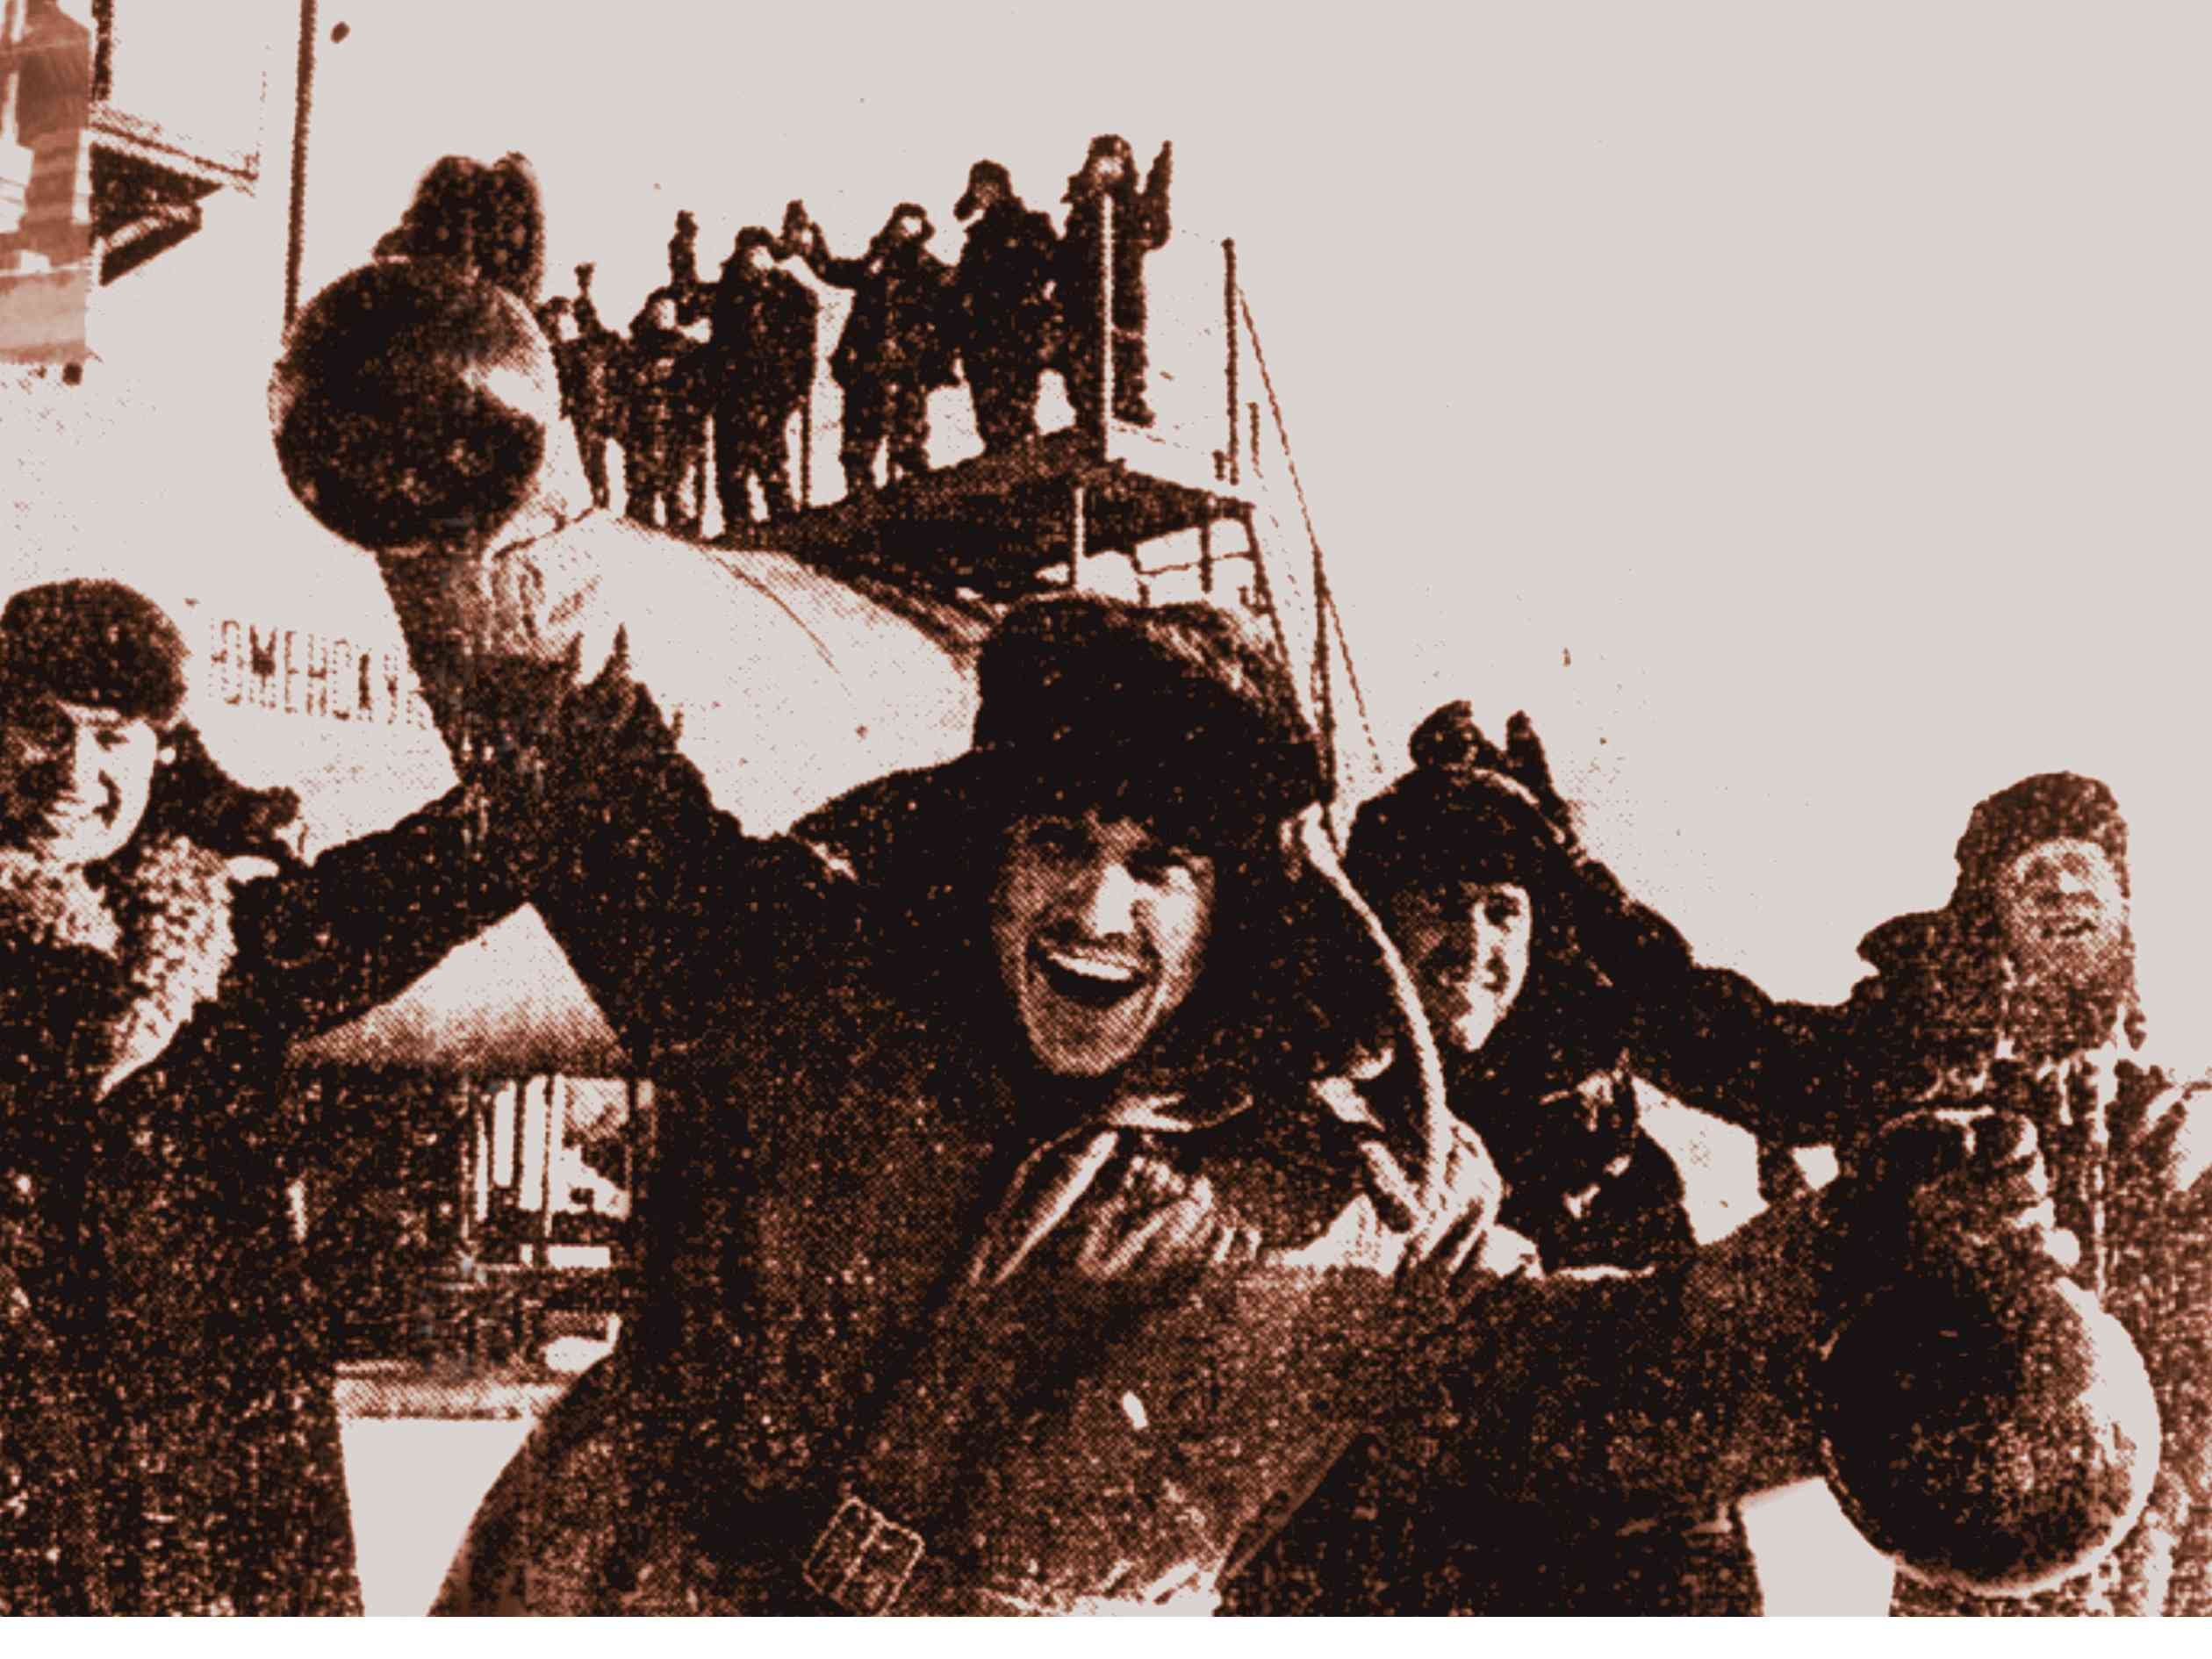
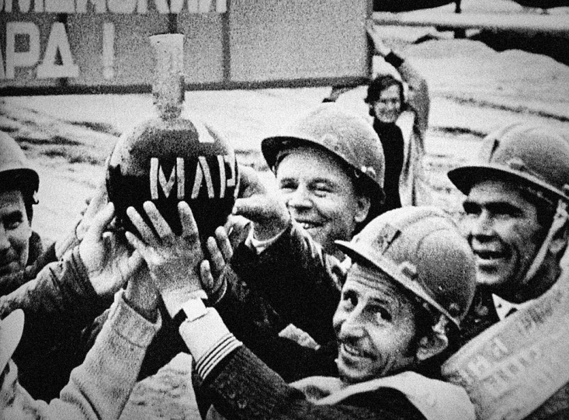
Шаимское месторождение (Кондинский район)– 1 июня 1960
Мегион –1961
Усть- Балыкское (г. Нефтеюганск) – 1961
Самотлор (Нижневартовский район) - 1965
Мамонтовское (г. Пыть-Ях) – 1965
Аганское (Нижневартовский район) - 1965

Slide 16
«Я нашел нефть. Вот так, Салманов»
История жизни прославленного нефтяника была настолько удивительной, что легла в основу целого художественного фильма («Стратегия риска», 1978 год) и одной из частей «Сибириады» Андрея Кончаловского.
Когда юноша учился в 8-ом классе, в село Шамхор, где жила его семья, приехал министр нефтяной промышленности Николай Байбаков.
«По-русски я говорил немного лучше своих сверстников, поэтому мне поручили рассказать высокому гостю о школе. В конце встречи он обернулся и спросил, кем я хочу быть. Я ответил: «Нефтяником». Он похвалил мой выбор и сказал: «Нефть — будущее нашей страны».

Slide 18
Черное и Голубое.
Как разбудили
Спящую Землю…

Slide 19
Нефть – как черная кровь земли, Паровозы кругом , корабли. Руки у ней в бензине, пальцы в керосине. А глаза у нее синие- синие Синие, как у России.
С.Есенин
Ирина Затуловская
«Нефть и газ», 2008

